Slide 1


MEDIActive Youth: Informing the Balkans
Алатки за проверка на факти и верификација
Навигирање низ информативниот пејзаж со самодоверба.

Slide 2
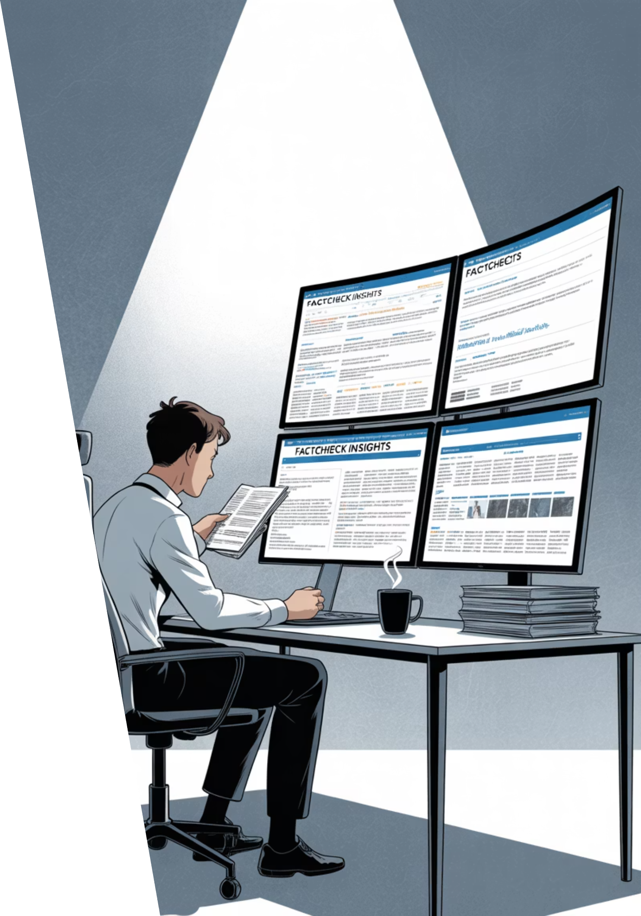
Во денешниот динамичен дигитален свет, дезинформациите и мисинформациите се шират со голема брзина, па затоа е клучно да се развијат вештини за проверка на факти и верификација на информации. Способноста критички да се анализираат вести и податоци е неопходна за сите — од новинари и едукатори до секојдневни корисници на медиуми.
Оваа презентација ги разгледува клучните алатки и ресурси, ефективните техники за проверка на извори, како и честите грешки што треба да се избегнуваат при проверка на факти.

Slide 3
Агенда
1
Алатки и ресурси
2
Техники за верификација
3
Чести грешки
Истражи бесплатни и достапни платформи создадени за проверка на автентичноста на вести, слики и друг медиумски материјал.
Научи ефективни методи за вкрстена проверка на извори, проверка на слики и процена на доверливоста на информациите.
Разбери ги најчестите грешки што луѓето ги прават при проверка на информации.
До крајот на оваа презентација, ќе стекнеш практично знаење што ќе ти помогне да се спротивставиш на лажните информации и да
останеш информиран врз основа на факти.

Slide 4
Клучни алатки за проверка на факти
Google Fact Check Explorer
Snopes
PolitiFact
Ги обединува проверките на факти од доверливи извори на интернет, овозможувајќи им на корисниците да пребаруваат тврдења и да видат како тие биле оценети.
Една од најпознатите веб-страници за проверка на факти, специјализирана за разобличување на митови, урбани легенди и вирални информации.
Нуди детална проверка на политички изјави, оценувајќи ги на скалата „Truth-O-Meter“ (Мерка на вистината) за да покаже колку се точни.
Запознаеноста со овие платформи им овозможува на корисниците брзо да ги проверуваат фактите пред да споделат или да се потпрат
на некоја информација.

Slide 5
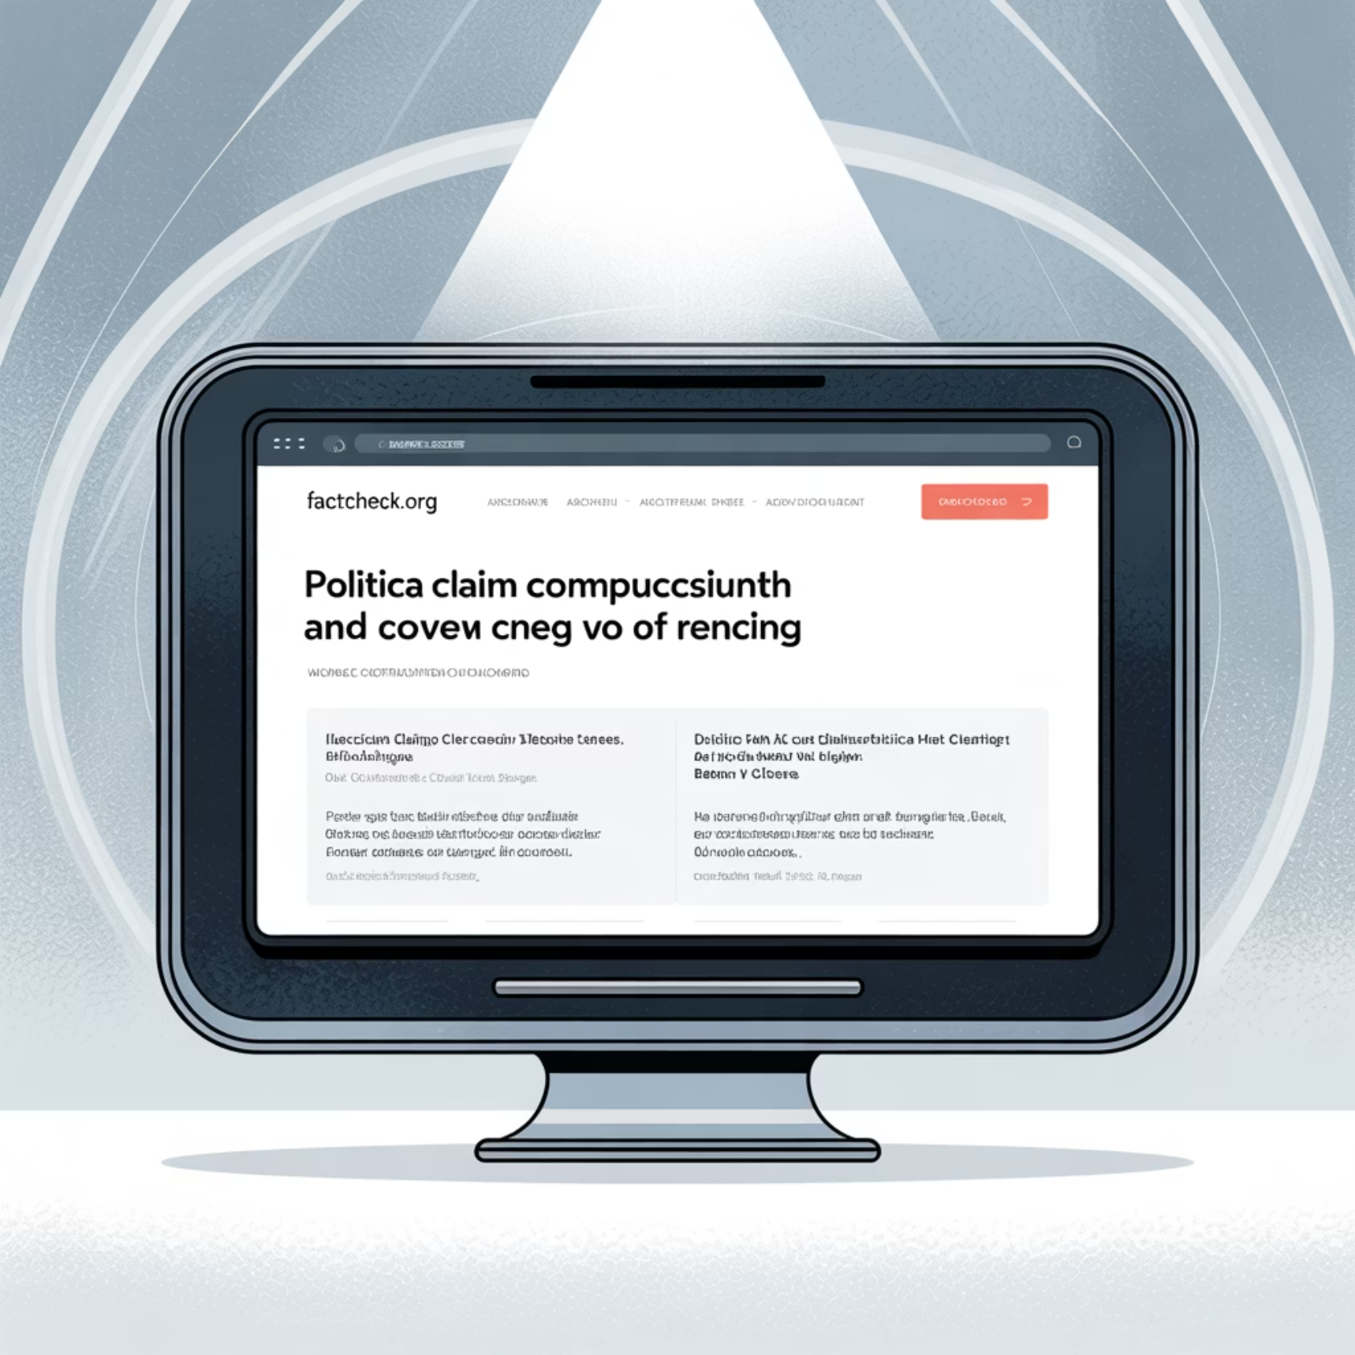
Поспецијализирани алатки за верификација
FactCheck.org
Алатки за визуелна верификација
Непартиска и непрофитна организација што обезбедува детална анализа и разобличува лажни политички и општествени тврдења.
TinEye: Алатка за обратно пребарување на слики што помага да се провери потеклото
на една фотографија
InVID: Проширение за прелистувач што овозможува проверка на видеа и слики споделени
на социјалните мрежи
Овие алатки се клучни за препознавање на манипулирани или извадени од контекст визуелни содржини, кои често се шират брзо на интернет.

Slide 6



Вкрстена проверка со доверливи извори
Секогаш потврдувај некое тврдење со консултирање на повеќе доверливи извори.
Воспоставени медиумски куќи
Академски списанија
Официјални извештаи
Организации со високи уреднички стандарди и процеси за проверка на факти.
Рецензирани публикации со строги критериуми за точност и верификација.
Документи од реномирани организации како СЗО или државни агенции.
Пример: За медицински тврдења, консултирај ја Светската здравствена организација или базата PubMed за да ја потврдиш
нивната веродостојност

Slide 7
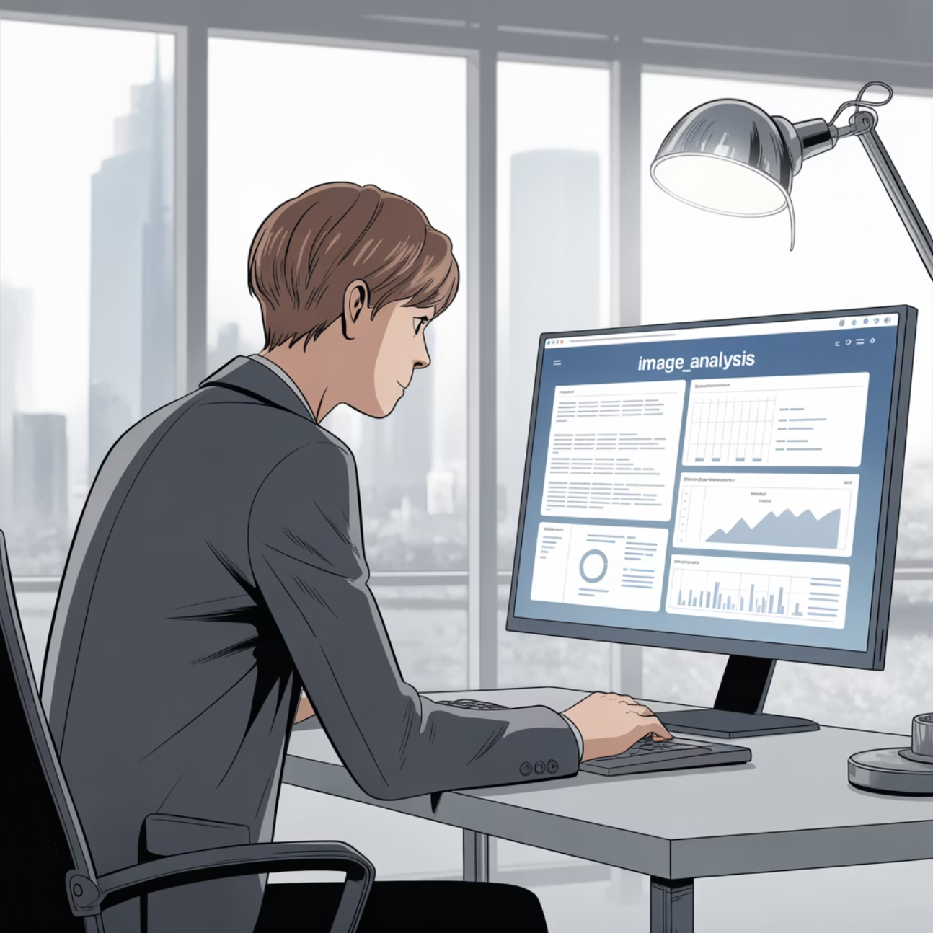


Техники за проверка на слики и видеа
Сликите често се злоупотребуваат или се вадат од контекст со цел да ги доведат гледачите во заблуда.
Обрнато пребарување на слики
Користи Google или TinEye за да ја пронајдеш оригиналната верзија
и изворот на сликата.
Проверка на метаподатоци
Анализирај информации како локација, време и датум на создавање со алатки како FotoForensics, за да утврдиш дали сликата е автентична

Slide 8

Проценка на пристрасност и доверливост на изворот
Разбирањето на пристрасноста или репутацијата на изворот е од суштинско
значење за точна проверка на факти.
Проверка на медиумска
пристрасност и фактичка точност
Истражување на сопственоста
Обезбедува анализа на политичката насоченост на изворот, неговата историја на фактичко известување и нивото на транспарентност.
Провери кој е сопственик на медиумот или веб-страницата за да ги разбереш можните судири на интереси.
Анализа на досегашната работа
Испитај ја историјата на изворот во однос на исправки, повлекувања на
информации и точност во известувањето.
Овие чекори ќе ти помогнат да утврдиш дали изворот најверојатно претставува информации точно или неговата содржина е обликувана од пристрасност.

Slide 9

Чести грешки при проверка на факти
1
2
Потврдувачка пристрасност
Преголема зависност од еден извор
Луѓето често бараат информации што ги потврдуваат нивните постоечки убедувања. За да го избегнеш тоа, активно барај спротивни гледишта и предизвикувај ги своите претпоставки.
Потпирањето само на еден извор, дури и ако е доверлив, може да доведе до нецелосни или неточни заклучоци. Секогаш провери ги информациите преку повеќе извори.
Разбирањето на овие грешки ќе ти помогне да направиш поточно и пообјективно оценување при проверка на информации.

Slide 10

Дополнителни предизвици при проверка на факти
Погрешно толкување на сатира
Игнорирање на контекстот
Сатирични веб-страници како The Onion или The Borowitz Report често објавуваат претерувани или измислени приказни со хумористична цел. Проверувачите на факти треба да бидат свесни за овие извори за да избегнат мешање на сатира со вистински вести.
Дури и вистински информации можат да бидат погрешно претставени ако се извадени од контекст. Секогаш разгледувај го поширокиот контекст во кој е дадена изјавата или статистиката.
Пример: Извештај за стапки на криминал може да звучи загрижувачки, но важно е да се провери во кој временски период и под кои околности се забележани тие бројки.

Slide 11
Важноста на проверката на факти
Во 21-от век, кога информациите се сè подостапни но често и недоверливи, важноста на проверката и верификацијата на факти не може да се занемари.
3
4
4
Клучни алатки
Техники за верификација
Чести грешки
Google Fact Check Explorer, Snopes, PolitiFact
Вкрстена проверка, обратно пребарување на слики, проверка на метаподатоци, проценка на изворот
Потврдувачка пристрасност, преголема зависност од еден извор, погрешно толкување на сатира, игнорирање на контекстот
Со користење на вистинските алатки, примена на критички техники и свесност за честите грешки, поединците можат да развијат силни вештини за проверка на факти, кои придонесуваат за поинформирано и критички освестено општество.

Slide 12
Ви благодариме!
Прашања?

